Slide 2
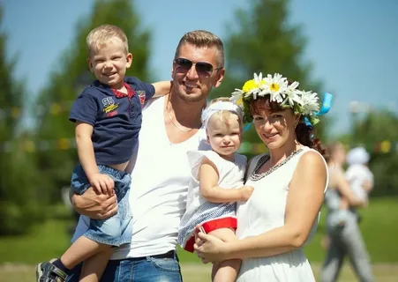
В 2006 году власти Мурома выступили с инициативой учредить Всероссийский день супружеской любви и семейного счастья в память Петра и Февронии. Их поддержали также Русская православная церковь (РПЦ) и Федеральное собрание РФ.
Так в России появился праздник – День семьи, любви и верности. Впервые его отметили 8 июля 2008 года.
Официально праздник был учрежден в 2022 году.

Slide 3
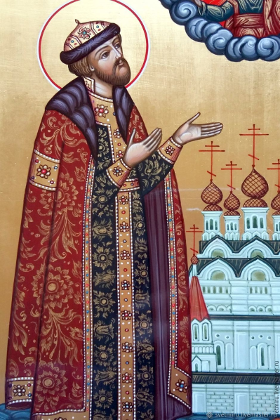
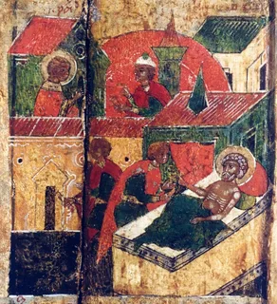
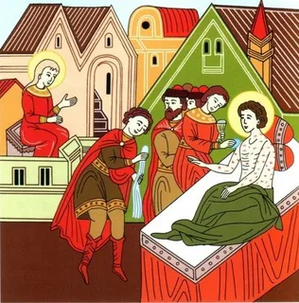
Как следует из "Повести о Петре и Февронии Муромских", написанной церковным писателем Ермолаем-Еразмом еще в середине XVI века, Петр был вторым сыном Муромского князя Юрия Владимировича. Он страдал проказой, но ни один лекарь не мог его вылечить.

Slide 4
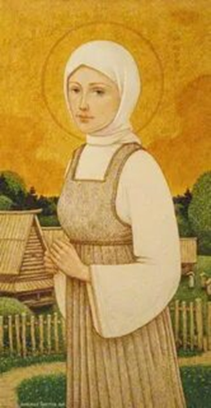
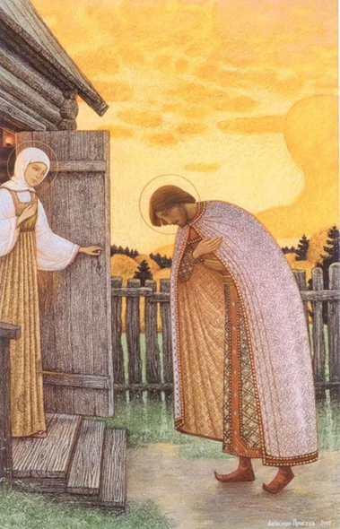
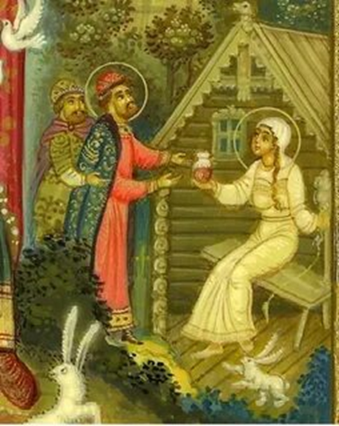
Тогда князю посоветовали обратиться к дочери пчеловода Февронии, которая обладала даром целительства. Жила она в деревне Ласково в Рязанской земле.
Девушка согласилась вылечить Петра при условии, что он женится на ней. Князь не верил, что какая-то крестьянка сможет ему помочь, и согласился.

Slide 5
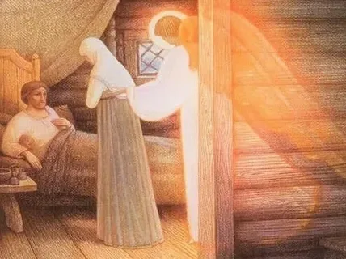
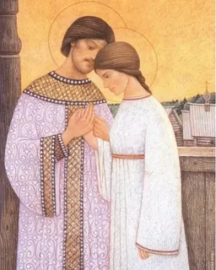
Тем не менее, Феврония действительно вылечила Петра, однако выполнять свое обещание он не спешил. Но после того, как болезнь вернулась к нему вновь, женился на Февронии.

Slide 6
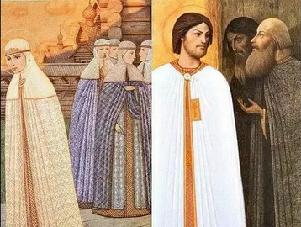
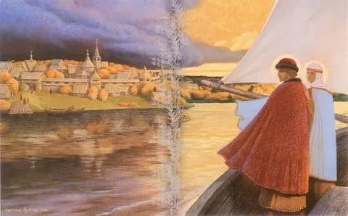
После смерти брата в 1203 году Пётр возглавил Муром. Он был хорошим правителем, но жителям не понравился его выбор супруги. Бояре не захотели иметь княгиню-простолюдинку, заявив ему: «Или отпусти жену, которая своим происхождением оскорбляет знатных барынь, или оставь Муром». Князь взял Февронию, и на двух кораблях они отплыли по Оке.

Slide 7
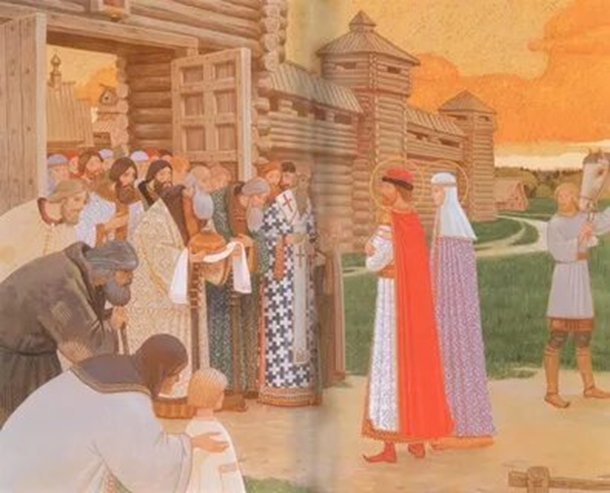
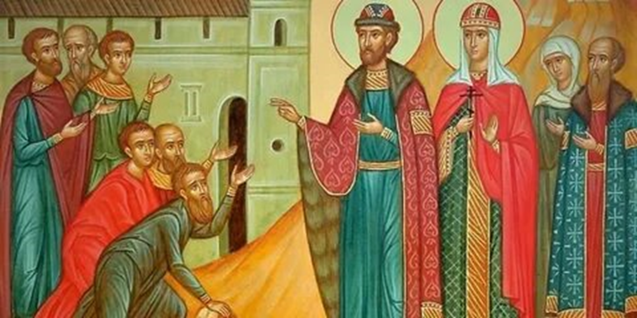
В Муроме началась смута, многие пытались занять освободившийся престол, начались убийства. Тогда бояре попросили князя с женой вернуться.
Князь и княгиня вернулись, и Феврония в дальнейшем сумела заслужить любовь горожан.

Slide 8
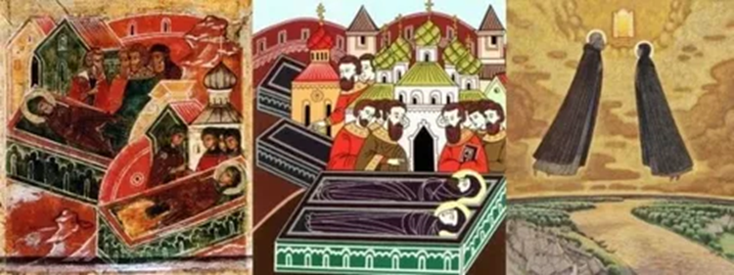
В преклонном возрасте приняв монашеский постриг в разных монастырях с именами Давид и Евфросиния, они молили Бога, чтобы им умереть в один день, и завещали положить их тела в одном гробу, заранее приготовив гробницу из одного камня, с тонкой перегородкой.
Скончались они в один день и час – 25 июня 1228 года. Сочтя погребение в одном гробу несовместимым с монашеским званием, их тела положили в разных обителях, но на следующий день они оказались вместе.

Slide 9
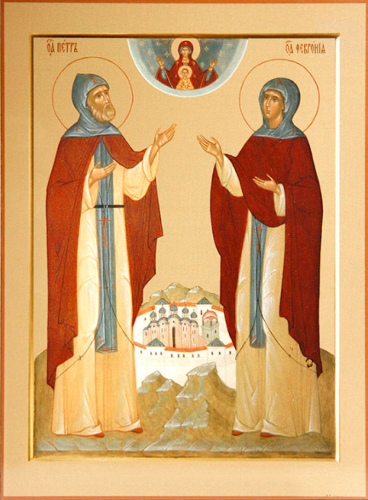
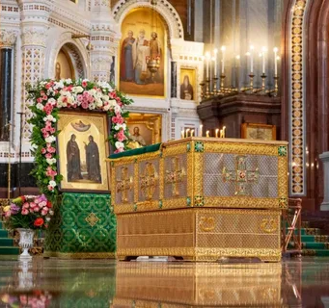
С тех пор эта супружеская чета стала символом семьи, любви и верности.
В 1547 году они были канонизированы православной церковью, а 8 июля (25 июня по старому стилю) стал днем памяти святых.
В настоящее время мощи Петра и Февронии хранятся в Свято-Троицком монастыре Мурома.

Slide 10
Символом праздника издавна считается ромашка и на это есть ряд причин. Во-первых, именно этот белоснежный цветок с желтой сердцевиной на Руси считается символом любви.
А инициатива сделать этот цветок официальным символом дня семьи, любви принадлежит супруге бывшего президента РФ Дмитрия Медведева.

Slide 11
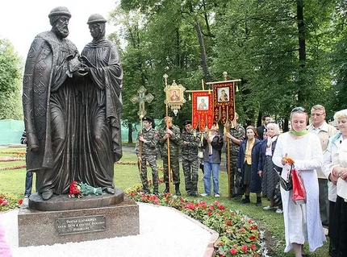
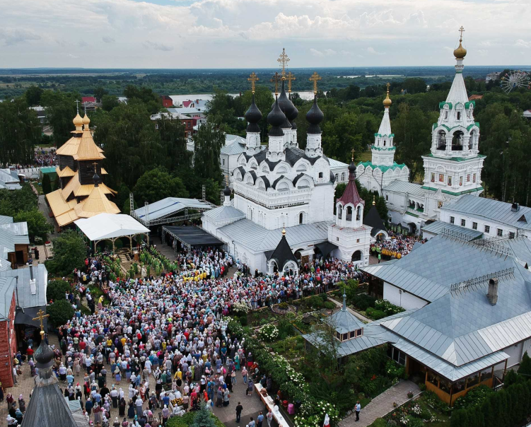
Наиболее широко праздник отмечают в Муроме (Владимирская область) – на родине Петра и Февроньи. На набережной Оки устраивают народные гуляния, проводят концерты и ярмарки.
Также различные мероприятия, посвященные Дню семьи, любви и верности, проходят 8 июля и в других городах России.

Slide 12
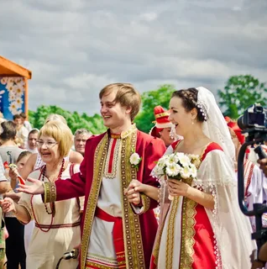
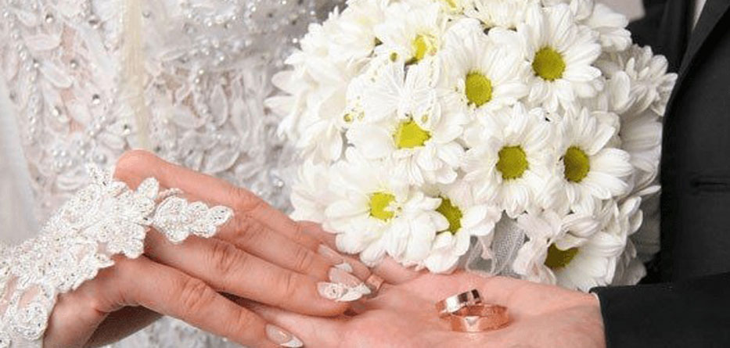
Кроме того, в последние годы в России стало популярным праздновать свадьбы 8 июля.
По этому случаю многие загсы продлевают в День любви, семьи и верности часы работы и даже отказываются регистрировать разводы.

Slide 13
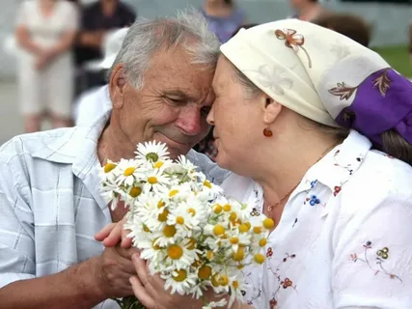
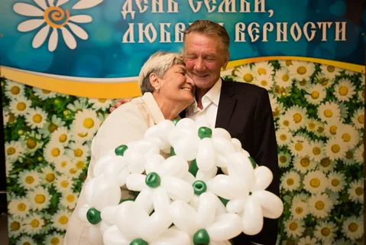
Вместе с тем, 8 июля в России проводится традиционное вручение медали «За любовь и верность». Награды удостаиваются пары, живущие в браке более 25 лет, получившие известность среди сограждан «крепостью семейных устоев» и «воспитавшие детей достойными членами общества». Кандидатов обычно представляют муниципальные власти, а награждение проходит на региональном и федеральном уровне.

